Slide 1
La Cartilla de derechos de las mujeres
Estrategia de capacitación La formación es nuestra

Slide 2
OBJETIVO
Conocer qué es la Cartilla de derechos de las mujeres y cuál es su función para
promover, defender y exigir nuestros derechos.
CONTENIDO
Qué es la Cartilla de Derechos de las Mujeres
Nuestros derechos: una lucha colectiva de las mujeres y del pueblo de México
La Cartilla de derechos de las mujeres y el papel de los hombres
¿Cuáles son nuestros derechos?

Slide 3

Acuerdos
Para realizar esta actividad de capacitación, les invitamos a considerar estos acuerdos para promover la igualdad sustantiva:
Inclusión – No excluir a nadie de las actividades y promover la participación de las mujeres.
Paridad – Fomentar la participación de mujeres y hombres de manera igualitaria, para que nadie acapare o privatice la palabra.
Respeto – Promover un ambiente de confianza y respeto, evitando expresiones discriminatorias.
Democracia – Hacer el esfuerzo de ponernos de acuerdo, identificando lo que tenemos en común: nuestro compromiso con la igualdad y los derechos de tod@s.

Slide 4
Qué es la Cartilla de derechos de las mujeres

Slide 5

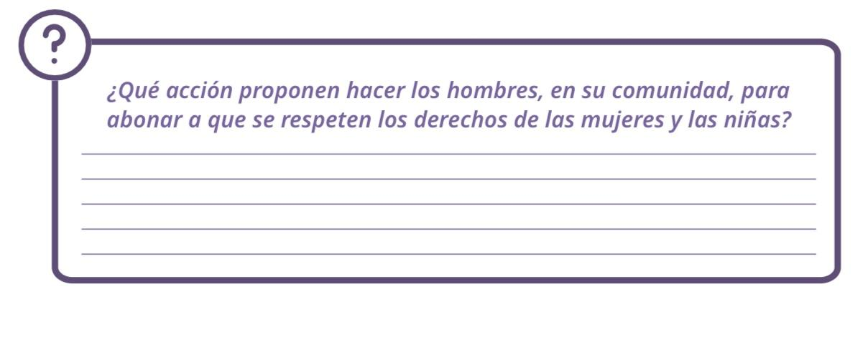

Actividad de reflexión
¿Qué es la Cartilla de derechos de las mujeres y para qué nos sirve? ¿Conocemos los derechos de las mujeres?
5 min.

Slide 6
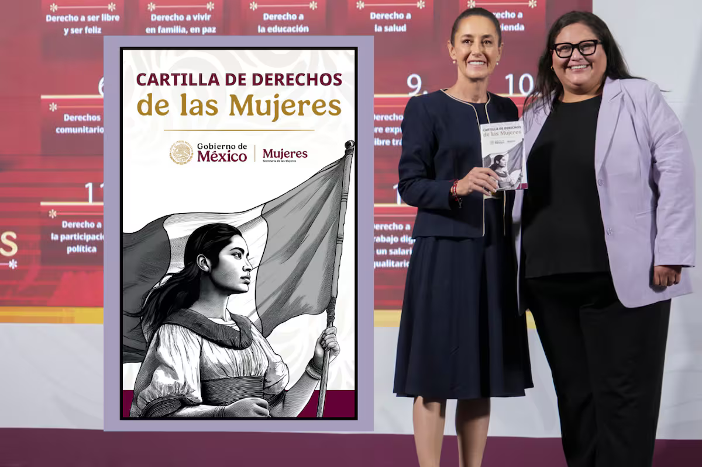
¿Qué es la Cartilla de derechos de las mujeres?
Es una herramienta para el cambio cultural en forma de cuadernillo, que busca impulsar la toma de conciencia colectiva sobre los derechos de las mujeres.
Fue realizada por el Gobierno de México a través de la Secretaría de las Mujeres, como expresión del compromiso de defender los derechos de las mujeres.
¿Por qué es importante conocer nuestros derechos?
58.4 % de la población mexicana no ha escuchado hablar sobre los derechos sociales (CESOP, 2018).
24.5 % de las mujeres y 22.8 % de los hombres mayores de 18 años han vivido discriminación (ENADIS, 2022).
Sólo 24.7 % de los hombres y 15.6% de las mujeres mayores de 18 años considera que los derechos de las mujeres se respetan “mucho” (ENADIS, 2022).

Slide 7
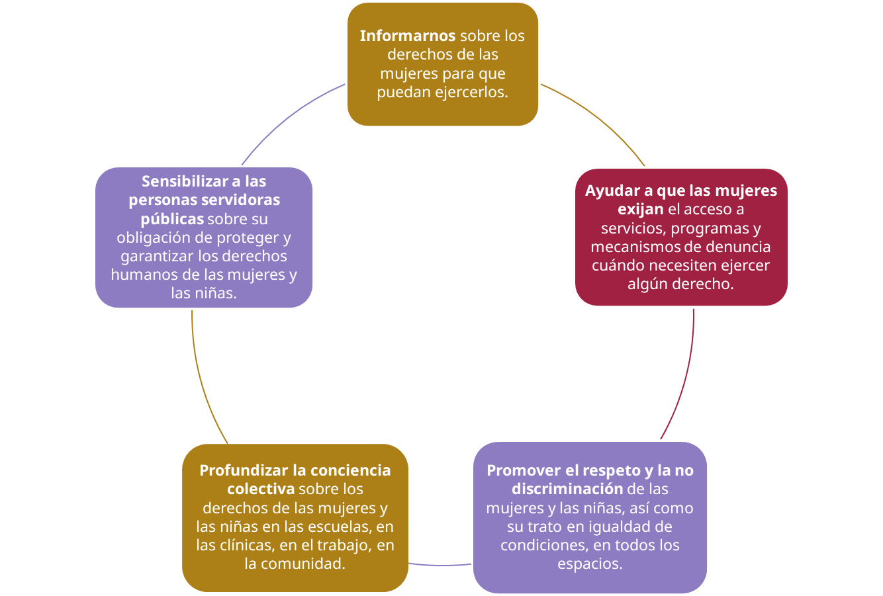
¿Para qué sirve la Cartilla?

Slide 8
Nuestros derechos
Una lucha colectiva de las mujeres y del pueblo de México

Slide 9
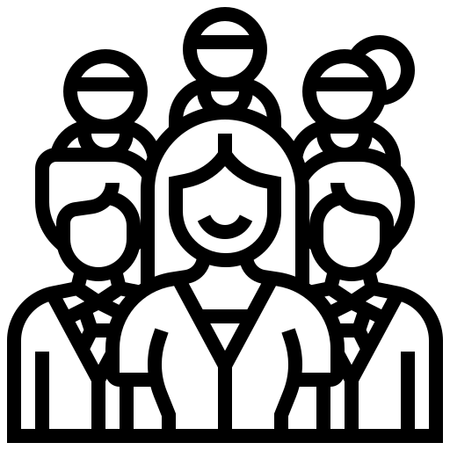
¿Qué son los derechos?
Nuestros derechos son las condiciones que debe garantizar el Estado y las autoridades para nuestra vida digna:
Han sido conquistas de la lucha del pueblo.
Son progresivos: se pueden robustecer y ampliar conforme lo exigen las condiciones sociales.
Son atribuciones tanto individuales como colectivas.
Todas las personas y comunidades tenemos derechos, sin importar el sexo, género, edad, religión, oficio, lengua o cualquier otra condición.
LOS DERECHOS DE LAS MUJERES SON DERECHOS HUMANOS Esto implica reconocer que las mujeres somos personas con dignidad humana

Slide 10


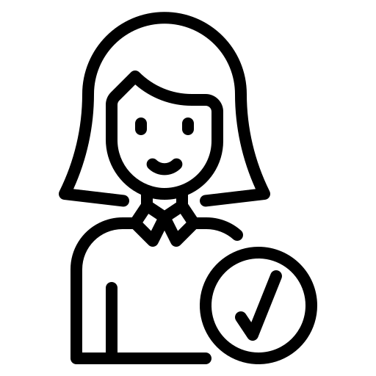
Los derechos son:
Interdependientes
Indivisibles
Inalienables e intransferibles
Están conectados: dependen los unos de los otros.
Es decir, no podemos ejercer nuestro derecho al trabajo si no se cumple nuestro derecho a la educación, a la salud y a la vivienda…
Reconocer estas conexiones entre los derechos
nos exige su
defensa en colectivo
No se pueden separar o fragmentar.
Todos los derechos, deben respetarse protegerse y garantizarse en su conjunto.
No hay jerarquía entre los derechos humanos: todos son igualmente importantes.
La violación de un derecho puede afectar la realización de otros
No se pueden eliminar, renunciar a ellos o transferir a otra persona.
Algunos derechos se pueden limitar cuando la justicia encuentra a una persona culpable de un delito.
Pero esto no desaparece a nuestros derechos humanos

Slide 11
Nuestros
derechos:
No son mercancías:
Los ejercemos tod@s sin importar nuestras condiciones sociales
Es nuestra responsabilidad
como sociedad, defender y exigir los derechos de todos y todas
Su acceso es una cuestión de
JUSTICIA SOCIAL
No son dones o dádivas
que nos dio el Estado
Son conquistas nacidas de luchas sociales, muchas veces invisibilizadas o criminalizadas
SON RESULTADO DE LAS LUCHAS de las mujeres, de los pueblos, de las organizaciones populares, de nuestra historia común
SI LOS DERECHOS NO SE DEFIENDEN, PUEDEN DESAPARECER
Es responsabilidad de toda la sociedad defender nuestros. La garantía de ejercerlos no puede depender del partido que gobierne, sino de nuestra defensa y exigencia colectiva

Slide 12
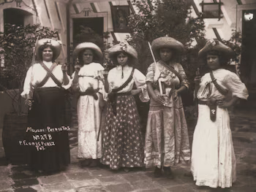
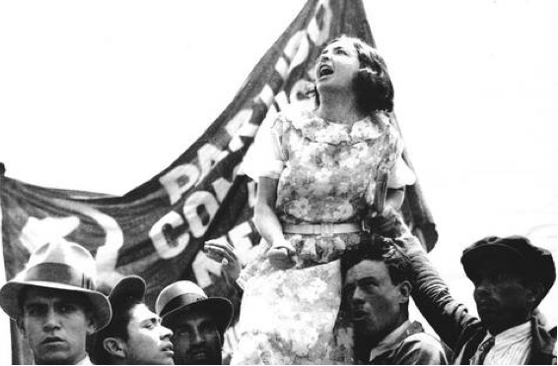
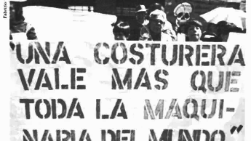
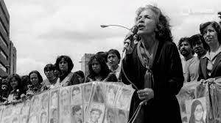
La lucha de las mujeres por los derechos
Nuestros derechos no son mercancías, son facultades que tenemos todas y todos.
Necesitamos ejercerlos y luchar, como sociedad, para que todas las personas puedan ejercer sus derechos libremente.
El acceso a los derechos es una cuestión de justicia social, para la transformación.
Los derechos no son dones que nos dio el Estado o reconocimientos meramente legales, son conquistas históricas nacidas de luchas sociales, muchas veces invisibilizadas o criminalizadas. Los derechos son fruto de las luchas de las mujeres, de los pueblos, de las organizaciones populares, de nuestra historia común.
¿Reconocemos estas luchas?
¿Qué derechos exigían?
5 min.

Slide 13
La Cartilla de los derechos de las mujeres
Y el papel de los hombres

Slide 14

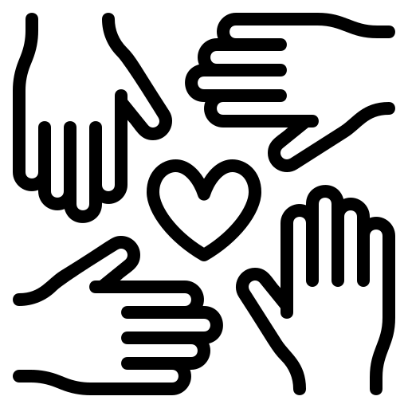
La Cartilla también va dirigida a los hombres
Las violencias y desigualdades que atraviesan a las mujeres son problemas de toda la sociedad.
La defensa de sus derechos requiere el compromiso activo de todas y de todos
El involucramiento de los hombres es clave para transformar las estructuras de desigualdad históricas y construir espacios más justos y equitativos.
¿Cómo se pueden involucrar? Con el compromiso de cuestionar y modificar prácticas y discursos que perpetúan la desigualdad de las mujeres en el espacio público y privado.
El cambio cultural para construir una sociedad más justa, igualitaria y pacífica es responsabilidad colectiva.
Promover y defender los derechos de las mujeres no es sólo responsabilidad de las mismas mujeres y del Estado, es un también un esfuerzo comunitario que contribuye a sembrar procesos de justicia social y paz.

Slide 15
Actividad de reflexión
5 min.
Notes:
diseño

Slide 16
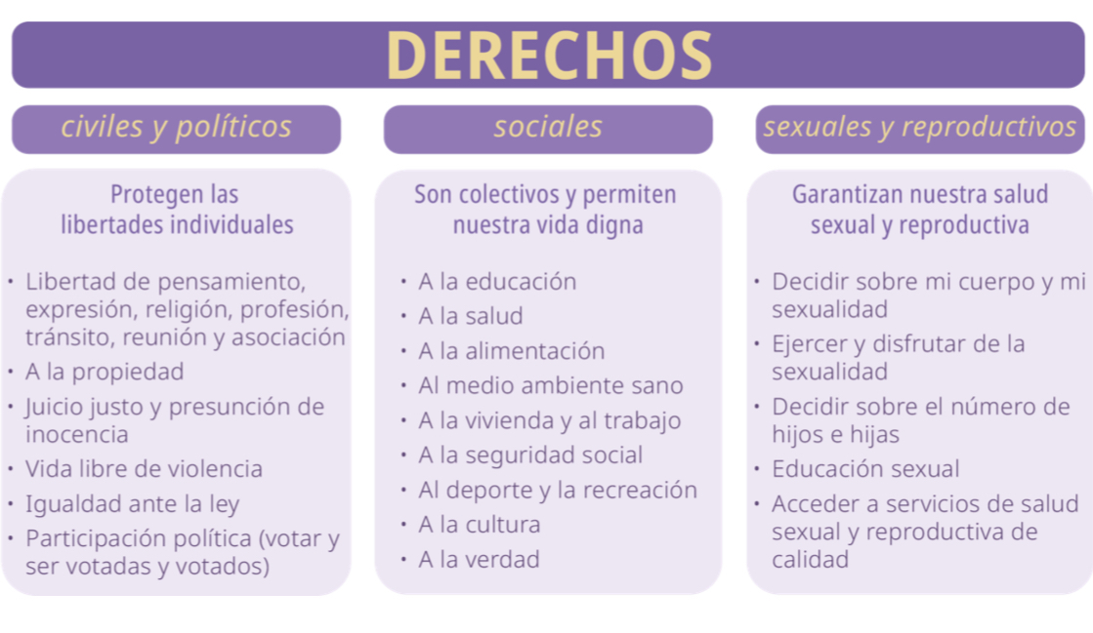
Actividad de reflexión
Leamos en voz alta la siguiente tabla:
5 min.
¿Cuáles de estos derechos no pudieron ejercer nuestras madres y abuelas?

Slide 17
¿Cuáles son nuestros derechos?

Slide 18
¿Qué contiene la Cartilla de derechos de las mujeres?
Algunos de nuestros derechos fundamentales, pero no los únicos:
9. A la libre expresión y al libre tránsito
10. Al acceso a la justicia
11. A la participación política
12. Digitales:
– Al acceso a internet
–A vivir los espacios digitales sin violencia
–A expresarnos sin miedo ni censura
–A recibir protección en caso de acoso digital
13. De las niñas y las adolescentes:
– A ir a la escuela
–A descansar y al esparcimiento
–A tener creencias religiosas o culturales
–A manifestar tus ideas libremente
14. A un trabajo digno y a un salario igualitario
15. A una vida libre de violencias
–Y a la igualdad sustantiva
A ser libre y ser feliz
A vivir en familia, en paz y con bienestar
A la educación
A la salud
– Acceso a servicios de salud física, mental, sexual y reproductiva
A la vivienda
Comunitarios:
– Al acceso a servicios públicos
–Al acceso a la tierra y a los bienes naturales
7. A una identidad y a tener autonomía
– Al libre desarrollo de la personalidad
8. A la cultura

Slide 19
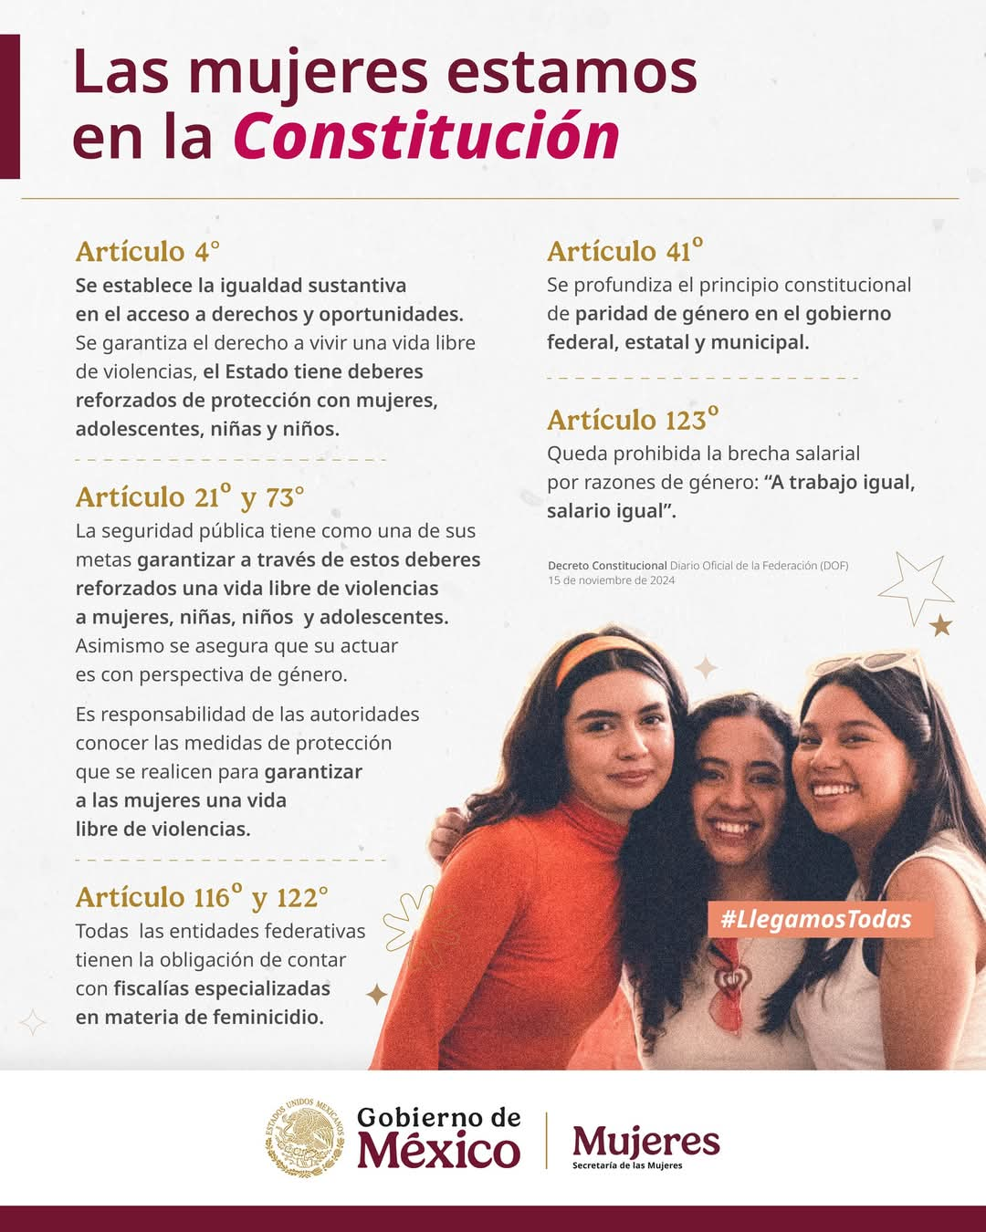
Actividad de reflexión
Con la reforma de diciembre de 2024, las mujeres ya aparecemos en la Constitución, donde también se incorporaron nuevos derechos:
–A la igualdad sustantiva
–A la igualdad salarial
–A una vida libre de violencias
5 min.
¿Por qué es diferente la igualdad ante la ley
y la igualdad real o sustantiva?

Slide 20

Gracias por su atención

